Slide 1
2º Café da Manhã
Associação Movimento Empresarial Aracruz e Região – AMEAR
Revisão do PDM de Aracruz
Giovanilton André Carretta Ferreira
Arquiteto Urbanista

Slide 2


ETAPA IV
Pensando a cidade do futuro e a Construção de Consensos

Slide 3

ETAPAS DA REVISÃO
Lançamento e Metodologia da Revisão do Plano Diretor Municipal
Audiência Pública e PL para CMA
Pensando a cidade do futuro e a Construção de Consensos
3ª ETAPA
5ª ETAPA
1ª e 2ªETAPA
4ª ETAPA
6ª ETAPA
Elaboração da Minuta de Projeto de Lei
Consolidação de Diretrizes Técnicas para Ordenamento do Território

Slide 4
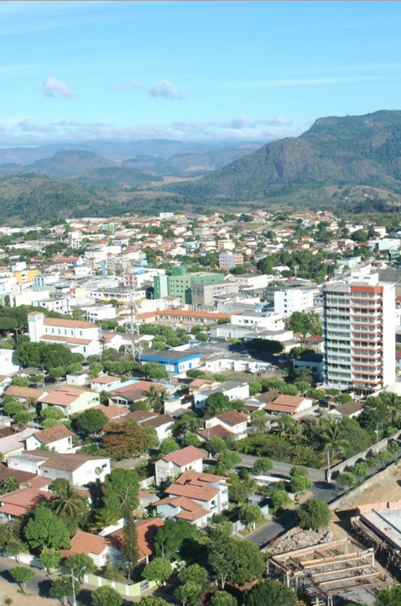
O QUE VEREMOS A SEGUIR?
Diretrizes para o ordenamento do território.
Refletir sobre o conceito de Cidade Compacta

Slide 5
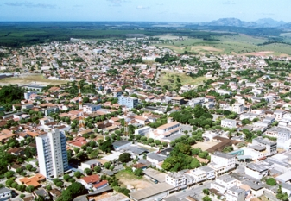

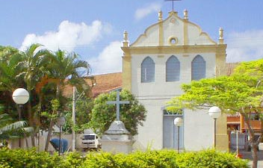
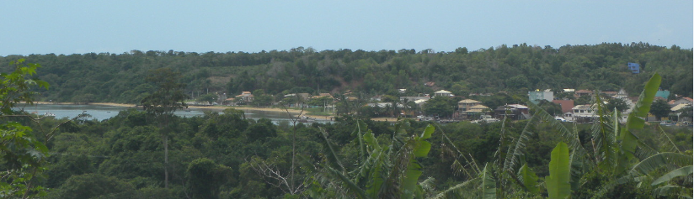
EIXOS ESTRATÉGICOS
Social | ambiental | urbanístico | econômico | jurídico |

Slide 6

Cidade Compacta
Cidade Sustentável
Urbanidade
(Cidade inclusiva, solidária e acolhedora)
Acessibilidade
Cidade Democrática e Digital
EIXOS ESTRATÉGICOS
Ampliar e democratizar a participação da população no planejamento e gestão da cidade
Equilibrar a forte vocação econômica com o desenvolvimento socioambiental da cidade.
PDMA
Valorizar as diversidades sociais, culturais, paisagísticas e pautar o desenvolvimento da cidade nos termos de uma construção coletiva.
Garantir o acesso a terra urbanizada, moradia digna e a variedade de serviços e equipamentos essenciais a cidadania.

Slide 7
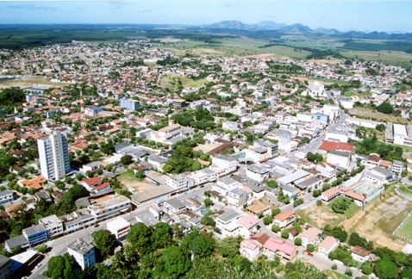
CIDADE COMPACTA
Modelo de crescimento da cidade / Custo da cidade
Impactos socioambientais / Coesão socioespacial

Slide 8
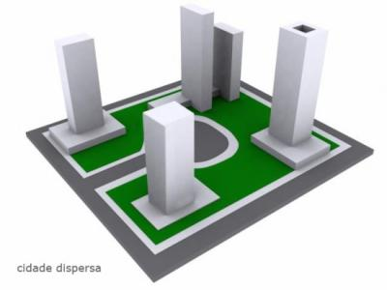
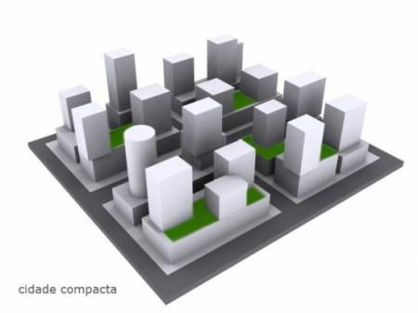
DESAFIO CONTEMPORÂNEO
x

Slide 9
DISPERSÃO URBANA
O PROBLEMA DA DISPERSÃO URBANA.
Um dos grandes desafios do planejamento urbano e regional contemporâneo;
Diferentes termos para descrever o fenômeno:
  Cidade dispersa (MONCLÚS, 1998; DEMATTEIS, 1998)
  Cidade-região (SCOTT et al, 2001)
  Cidade Difusa (INDOVINA, 1991)
  Megarrerião (SASSEN, 2007)
  Urban sprawl (EUA)
  No Brasil: (LENCIONI, 2004; REIS, 2006; LIMONAD, 2007; OJIMA, 2007).
Difundida em todas as regiões do país;
Articula as lógicas urbano e regional de uma maneira nova, mais intensa.
Há um predomínio das explicações econômicas do processo, ou das consequências para a urbanização.

Slide 10
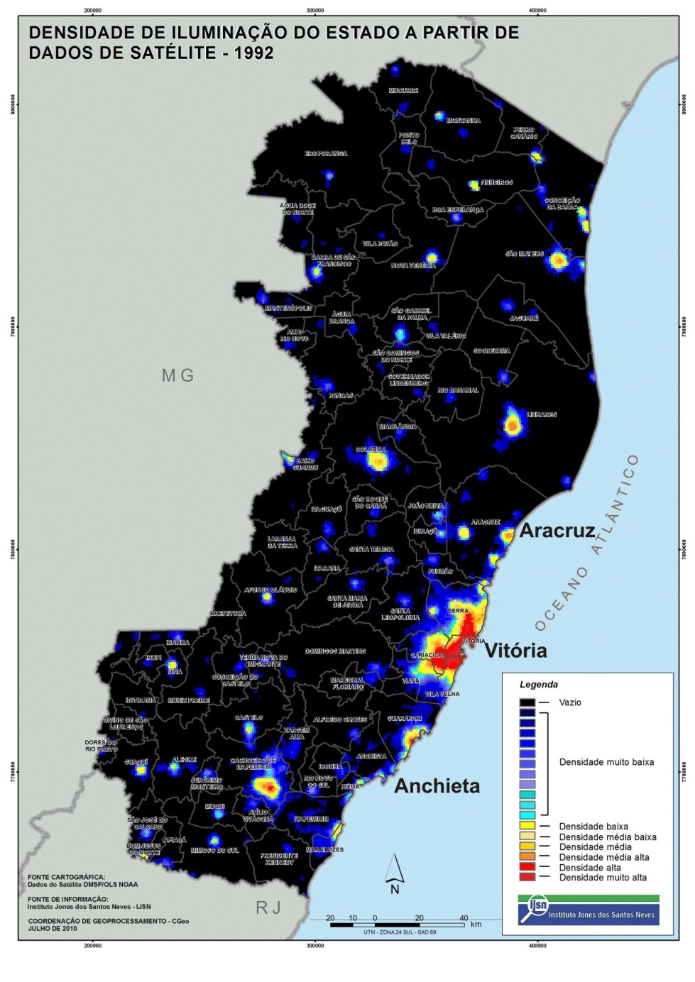
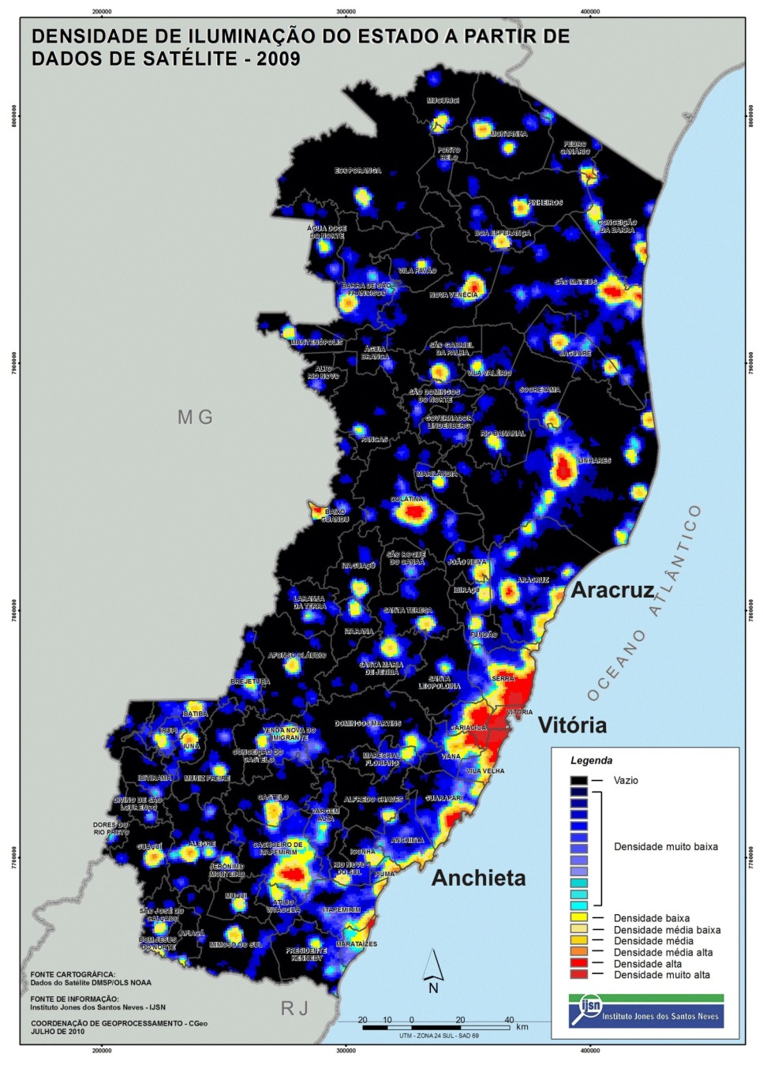
DISPERSÃO URBANA
O PROBLEMA DA DISPERSÃO URBANA (URBANO-REGIONAL)

Slide 11
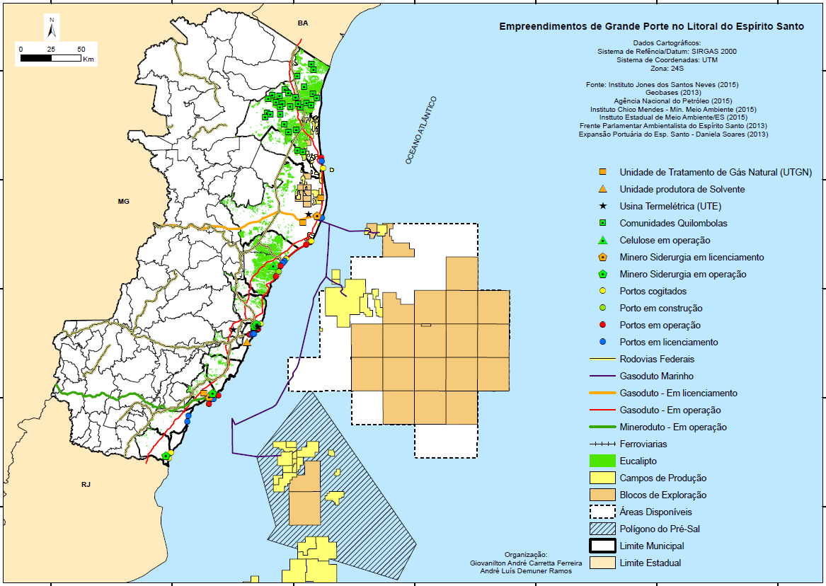
DISPERSÃO URBANA
O PROBLEMA DA DISPERSÃO URBANA (URBANO-REGIONAL)

Slide 12
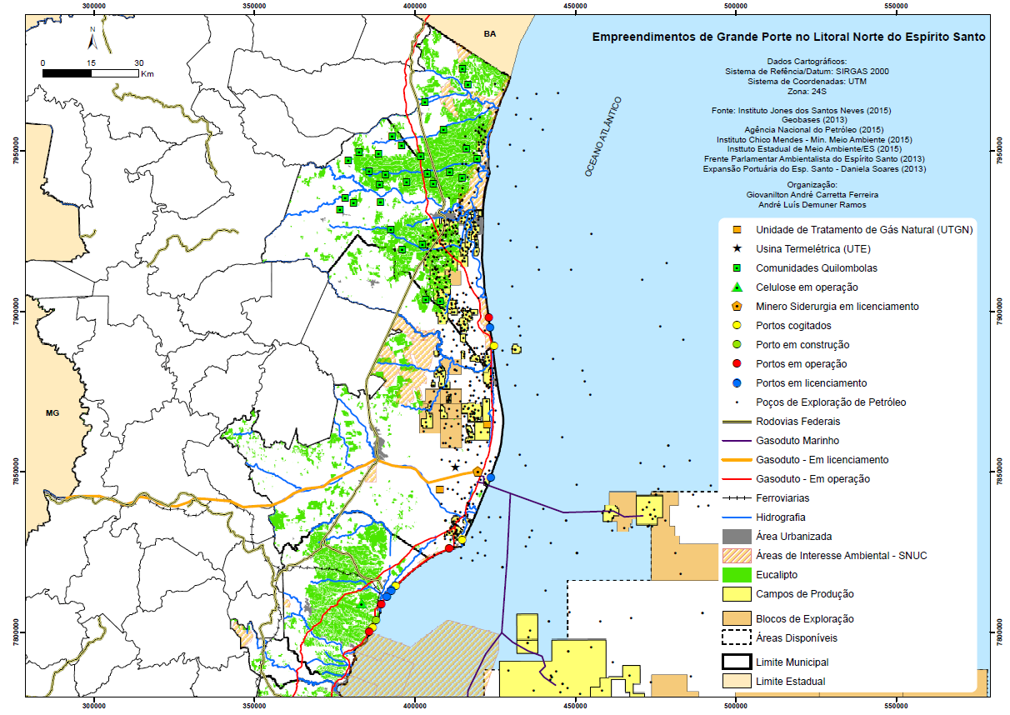
DISPERSÃO URBANA
O PROBLEMA DA DISPERSÃO URBANA (URBANO-REGIONAL)

Slide 13
DISPERSÃO URBANA
O PROBLEMA DA DISPERSÃO URBANA.
Do ponto de vista do planejamento, o maior desafio é o desencaixe produzido pela dispersão entre a escala de produção e manifestação do fenômeno (regional) e sua escala de gestão territorial (municipal).
Distribuem-se pela região problemas típicos da gestão urbana, tornando necessário outros arranjos institucionais ou pactos territoriais para o seu enfrentamento.
Espírito Santo:
Planejamento Regional (inexistente e/ou insuficiente)
Planejamento Metropolitano (não anda)
Planejamento Municipal (Limitações)

Slide 14
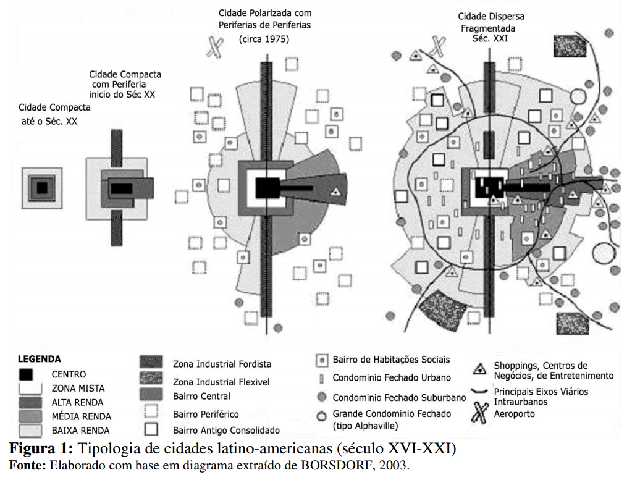
DISPERSÃO URBANA

Slide 15
DISPERSÃO URBANA
IMPULSIONADORES DA DISPERSÃO URBANA (FORÇAS EXTERNAS).
Globalização, reestruturação produtiva e NTCI;
Financeirização do Desenvolvimento Urbano;
Mudança social mais ampla na direção de uma sociedade condicionada pela mobilidade;
Novidades nos modos de vida da população, nas modalidades de gestão dos espaços urbanos e organização do mercado imobiliário, nas alterações das relações entre espaços públicos e privados e na adoção de novas tipologias arquitetônicas e urbanísticas (REIS, 2006).
Mais recentemente, no Brasil, Programa Habitacional do Governo Federal Minha Casa Minha Vida.

Slide 16
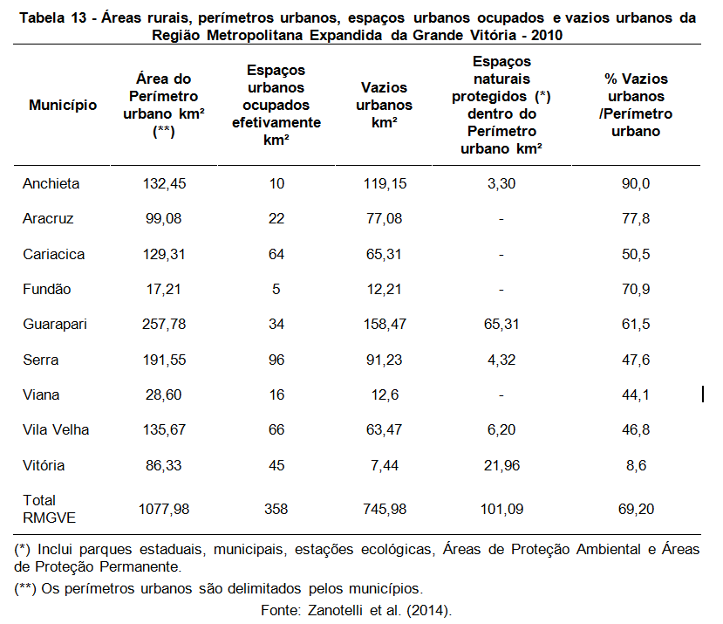
DISPERSÃO URBANA
IMPULSIONADORES DA DISPERSÃO URBANA (FORÇAS INTERNAS)

Slide 17
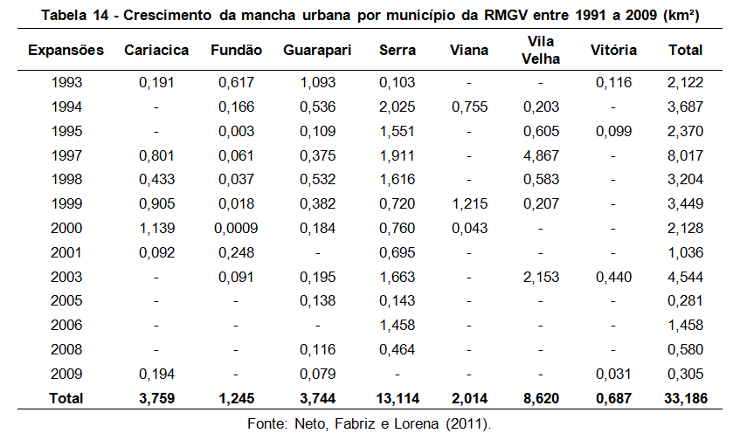
DISPERSÃO URBANA
IMPULSIONADORES DA DISPERSÃO URBANA.
Vazios urbanos RMGV = 410,73 Km²
Crescimento da mancha urbana (1991-2009) = 33,18 Km²
Mais de 2 séculos (aproximadamente 222 anos) para ocupar os vazios.

Slide 18
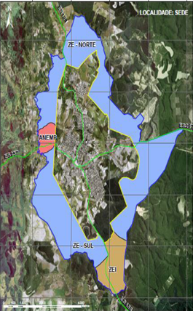
DISPERSÃO URBANA
PERÍMETRO URBANO.
Área do Perímetro Urbano = 18,99km²
Área da Zona de Expansão = 41,68km²
TOTAL = 60,67Km2

Slide 19
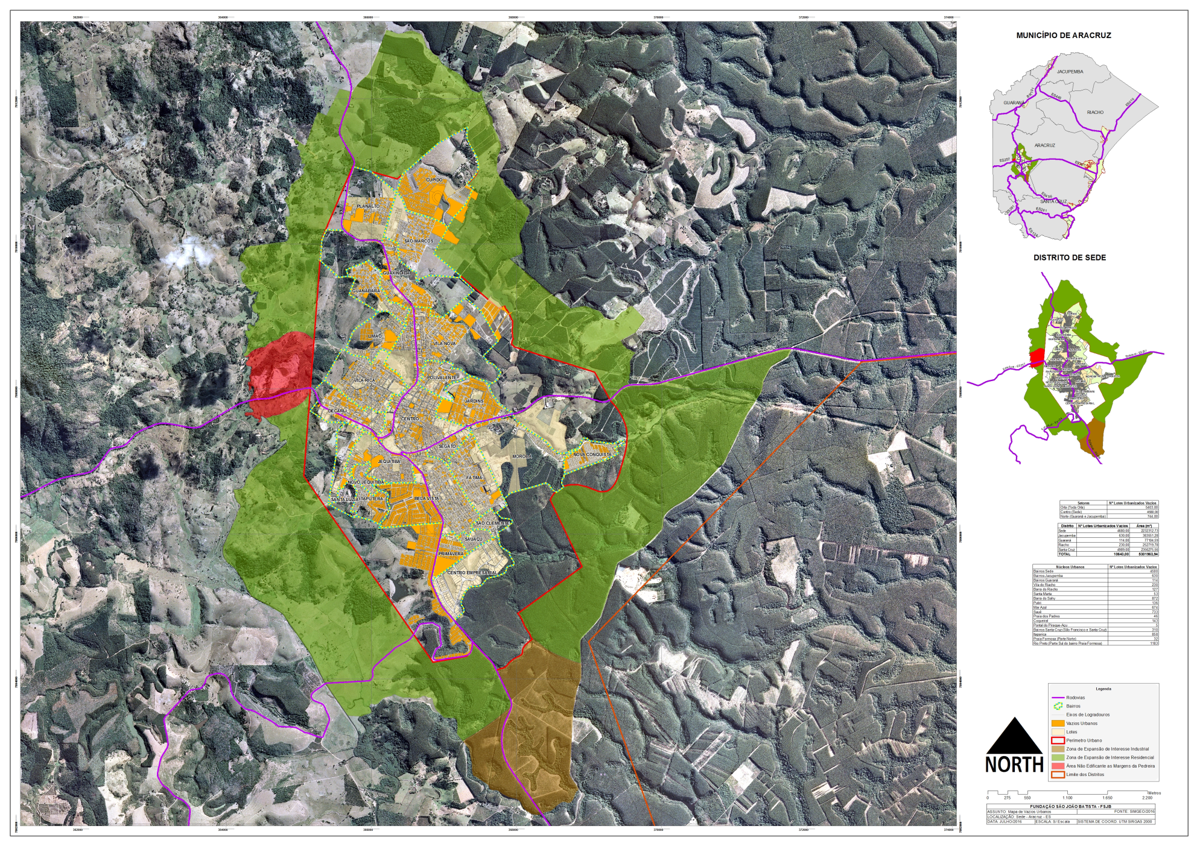
DISPERSÃO URBANA
VAZIOS URBANOS.

Slide 20
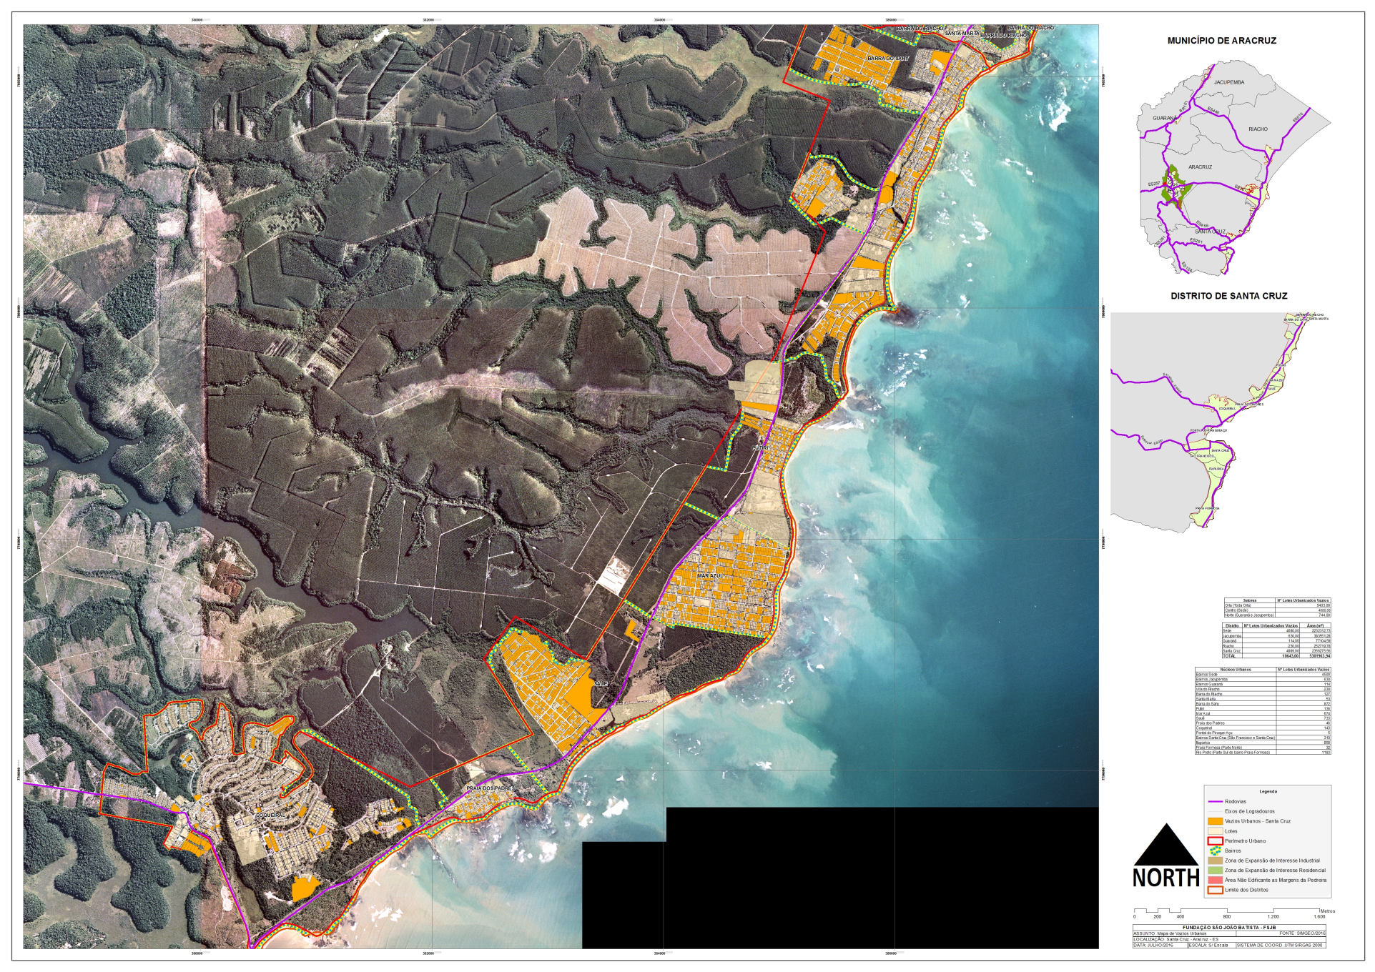
DISPERSÃO URBANA
VAZIOS URBANOS.

Slide 21
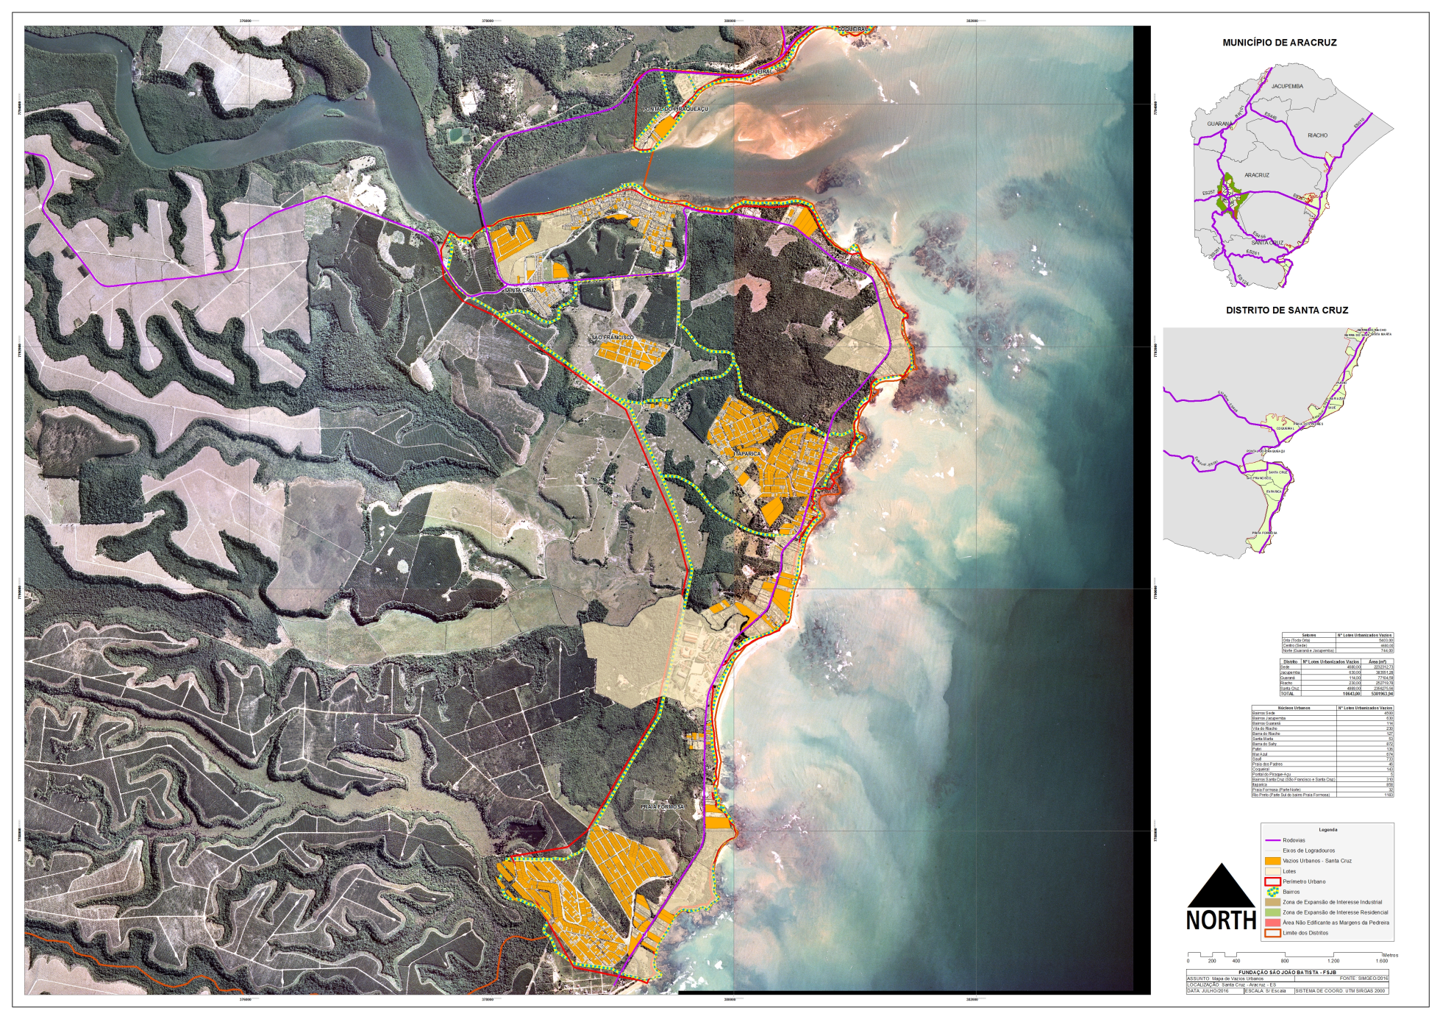
DISPERSÃO URBANA
IMPULSIONADORES DA DISPERSÃO URBANA.

Slide 22
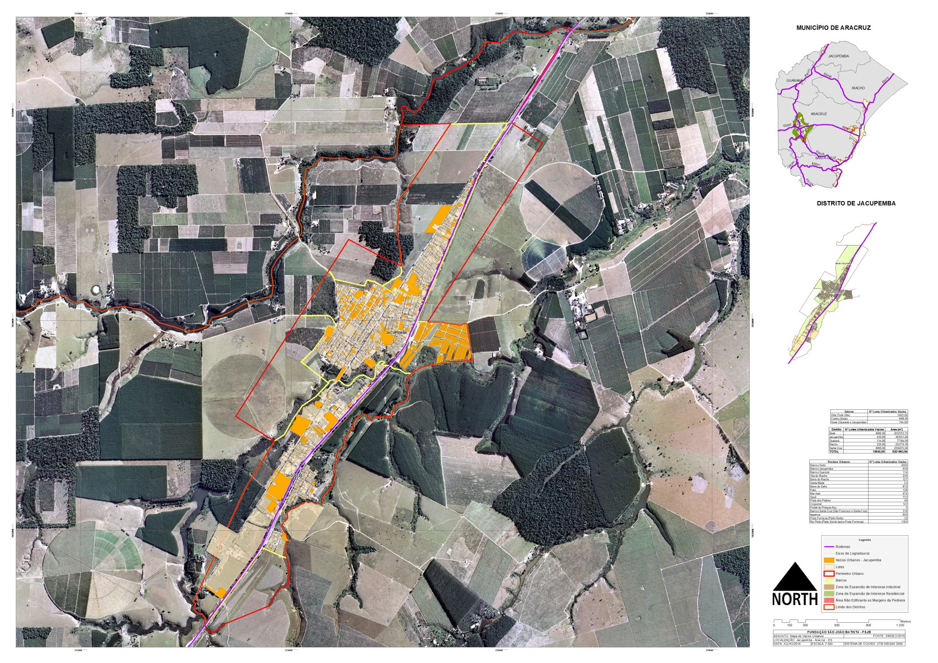
DISPERSÃO URBANA
IMPULSIONADORES DA DISPERSÃO URBANA.

Slide 23
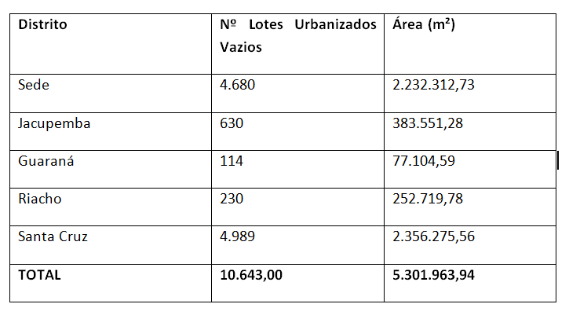
DISPERSÃO URBANA
IMPULSIONADORES DA DISPERSÃO URBANA.

Slide 24
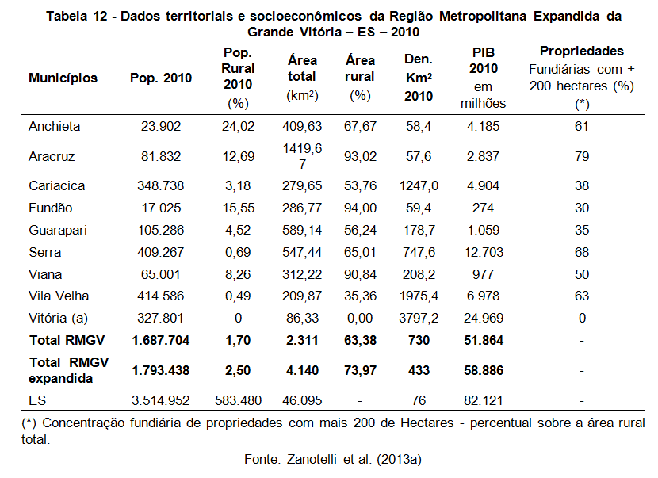
DISPERSÃO URBANA
IMPULSIONADORES DA DISPERSÃO URBANA.

Slide 25
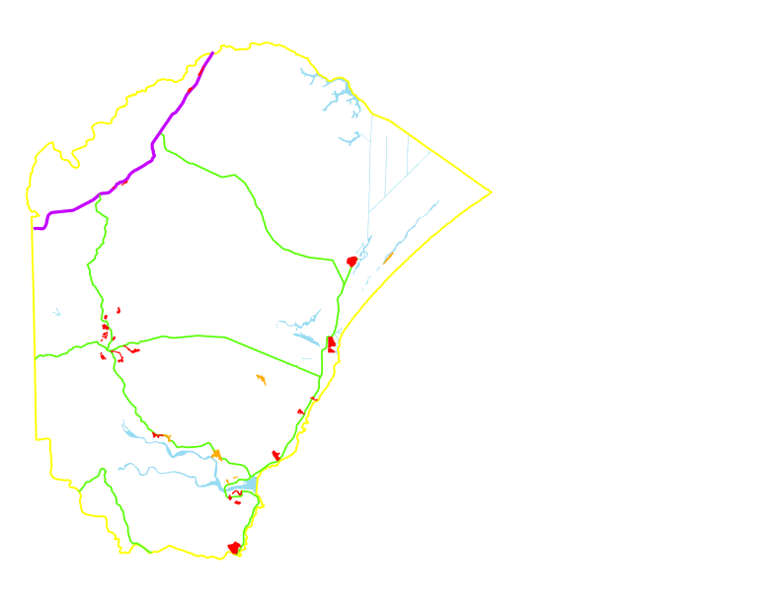
DISPERSÃO URBANA
IMPULSIONADORES DA DISPERSÃO URBANA.
NO PLHIS FORAM LEVANTADAS, EM TODO O MUNICÍPIO, 29 ÁREAS COM CARACTERÍSTICAS DE ASSENTAMENTOS PRECÁRIOS, SENDO 12 DELAS NA SEDE.
Jacupemba (2)
Guaraná (2)
Vila do Riacho (2)
Sede (12)
Barra do Riacho (2)
Barra do Sahy (2)
Irajá (1)
Sauê (1)
Santa Cruz (3)
Portal de Aracruz (2)

Slide 26
DISPERSÃO URBANA
O PROBLEMA DA DISPERSÃO URBANA.
Conjunto de implicações geradas por este processo:
Ambientais;
Consumo de energia;
Habitacionais;
Gestão e distribuição de serviços;
Novas formas de segregação socioespaciais;
Ordenamento do território e fiscalização;
Mobilidade etc.

Slide 27
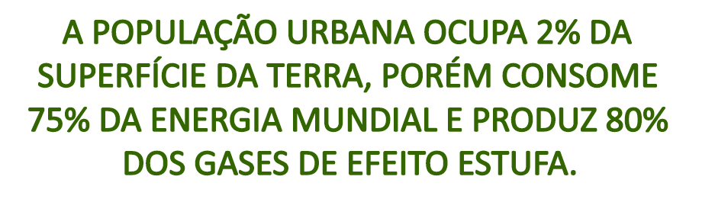
CIDADE COMPACTA
A cidade do Futuro, Sustentável e Inteligente...
Deve ser compacta, coesa e bem conectada, de modo a reduzir o espraiamento focando o desenvolvimento em áreas já ocupadas ou a ela adjacentes. Deve também fazer coexistir no mesmo espaço, trabalho e moradia para evitar deslocamentos desnecessários. Diversidade de pessoas.

Slide 28
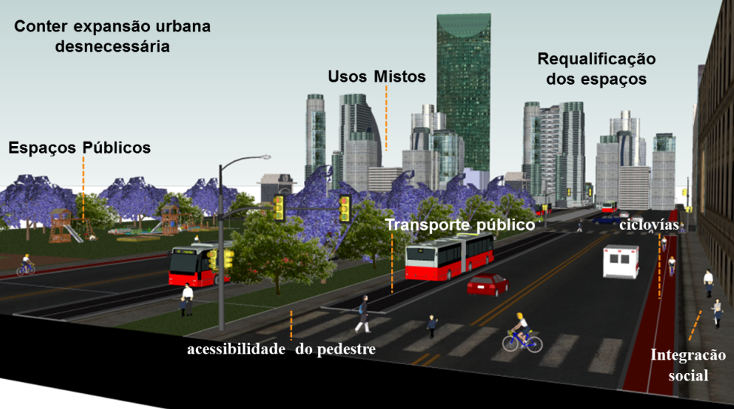
CIDADE COMPACTA
Aspectos quantitativos e qualitativos.

Slide 29
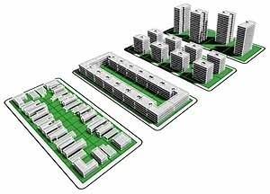
CIDADE COMPACTA
Densidade Urbana
A relação entre quantidade de pessoas e quantidade de espaço urbano.

Slide 30
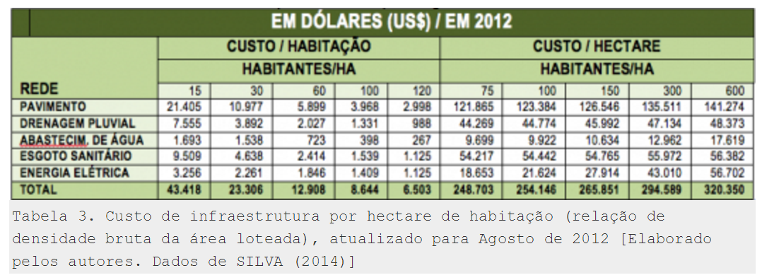
CIDADE COMPACTA
Densidade Urbana
Fonte: http://www.vitruvius.com.br/revistas/read/arquitextos/16.189/5957

Slide 31
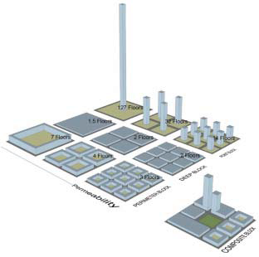
CIDADE COMPACTA
As Vantagens e desvantagens da alta e baixa densidades
Densidade X Verticalização

Slide 32
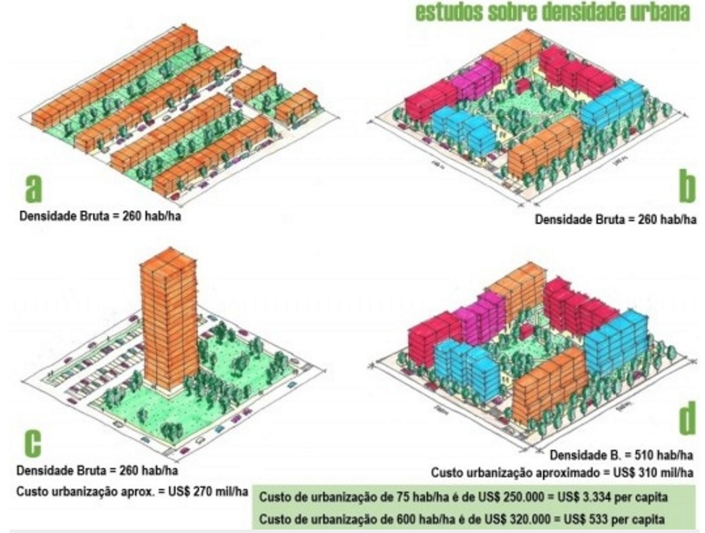
CIDADE COMPACTA
As Vantagens e desvantagens da alta e baixa densidades

Slide 33
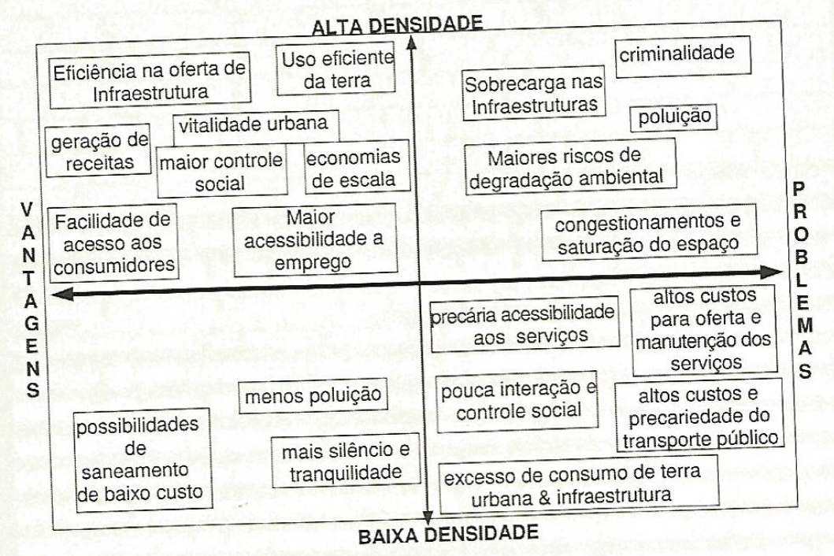
CIDADE COMPACTA
As Vantagens e desvantagens da alta e baixa densidades
Fonte: Acioly & Davidson (1998).

Slide 34
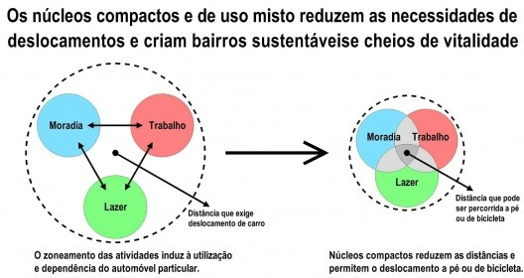
CIDADE COMPACTA
Aspectos Qualitativos

Slide 35
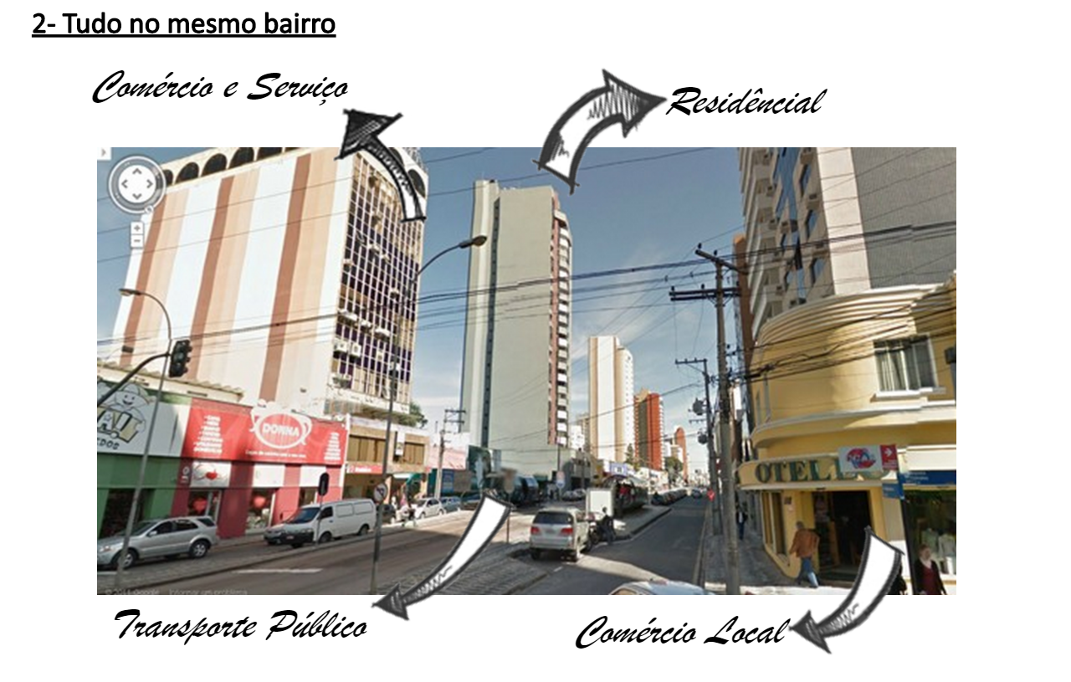
CIDADE COMPACTA
Aspectos Qualitativos

Slide 36
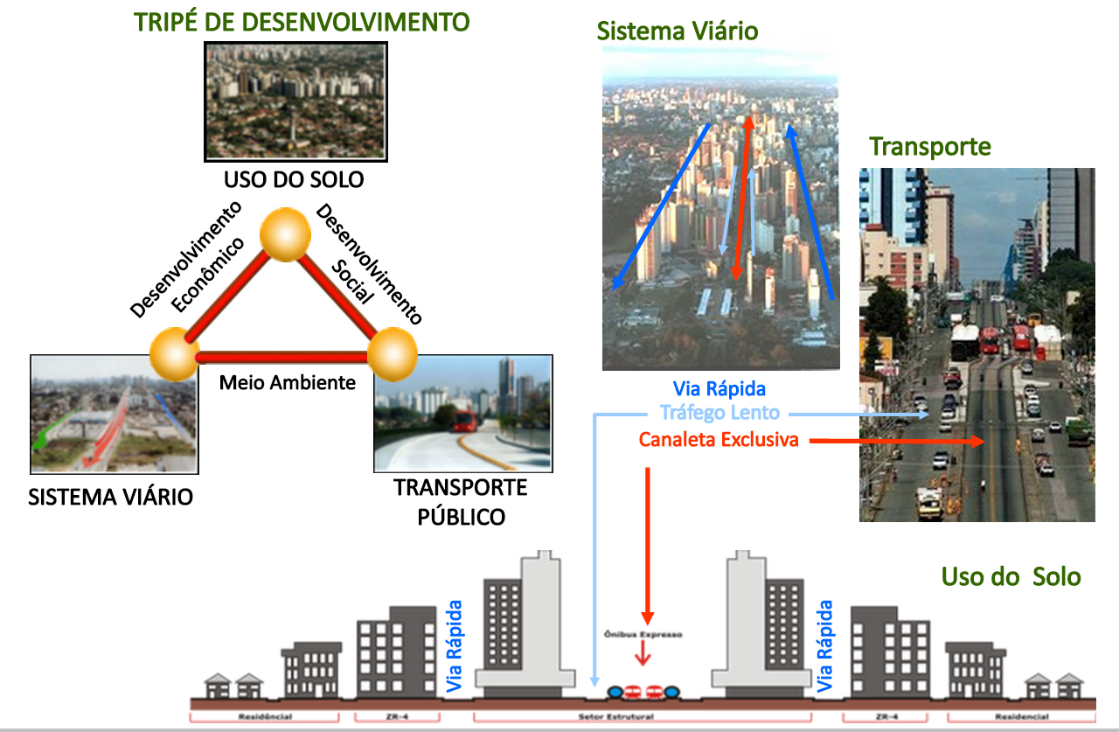
CIDADE COMPACTA
Aspectos Qualitativos

Slide 37
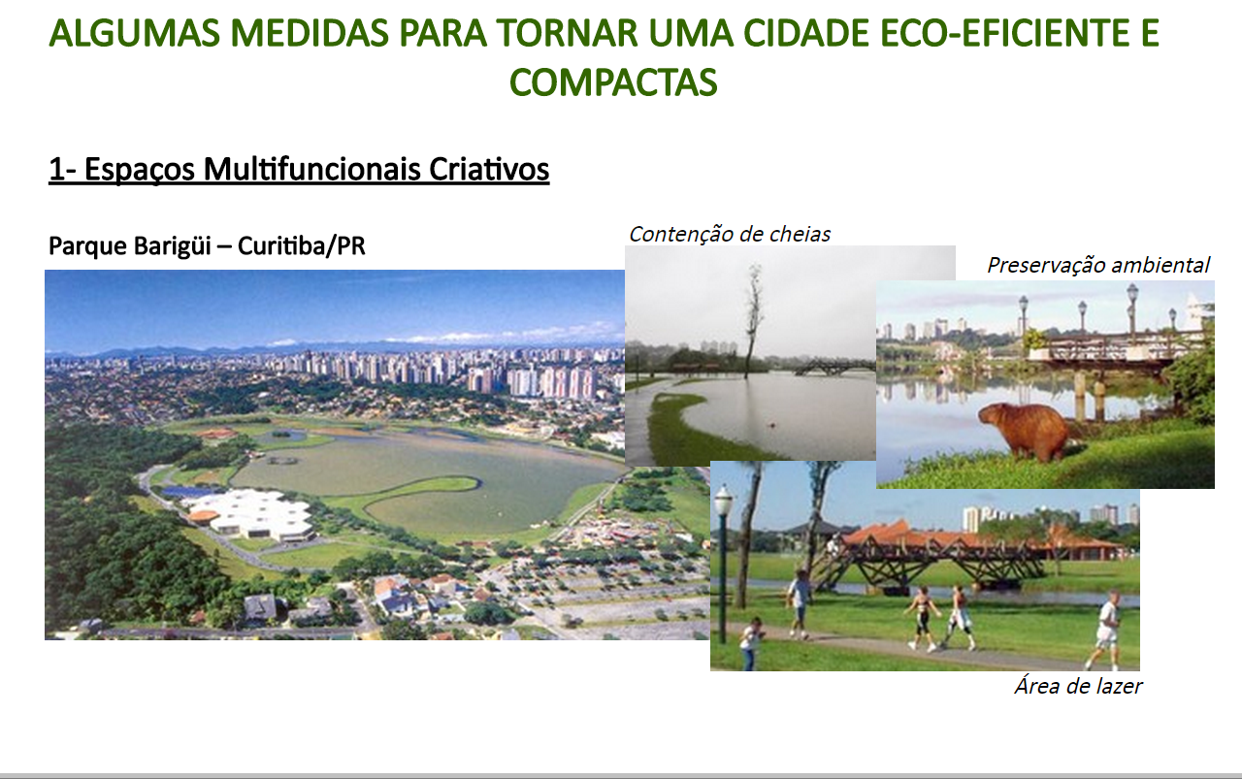
CIDADE COMPACTA
Aspectos Qualitativos

Slide 38
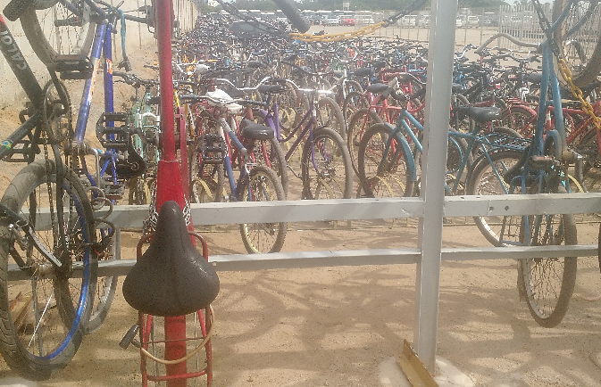
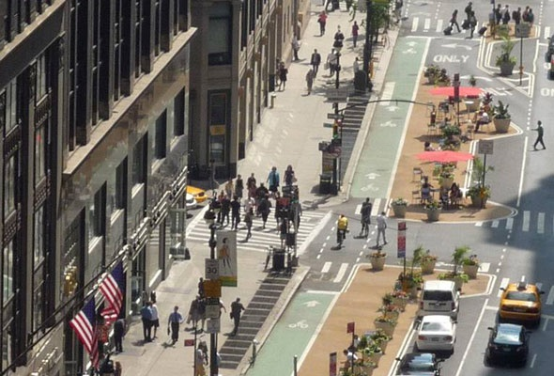
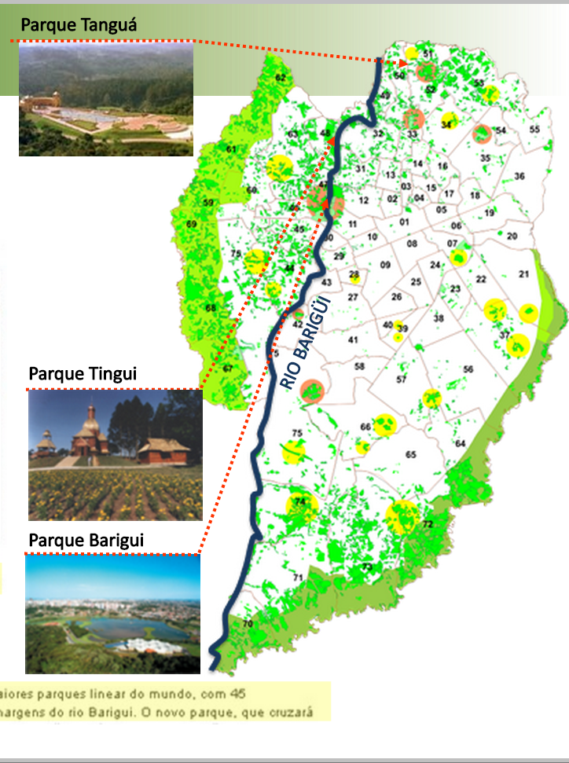
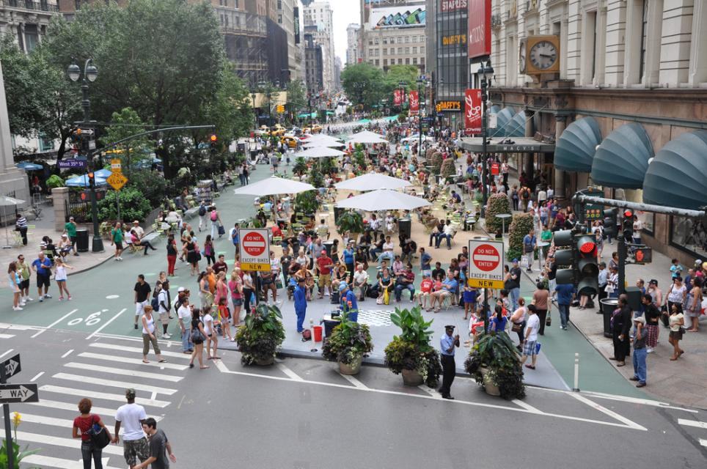
CIDADE COMPACTA
Mobilidade Cidadã / Corredores Verdes (conexões) / Cidade para as pessoas

Slide 39
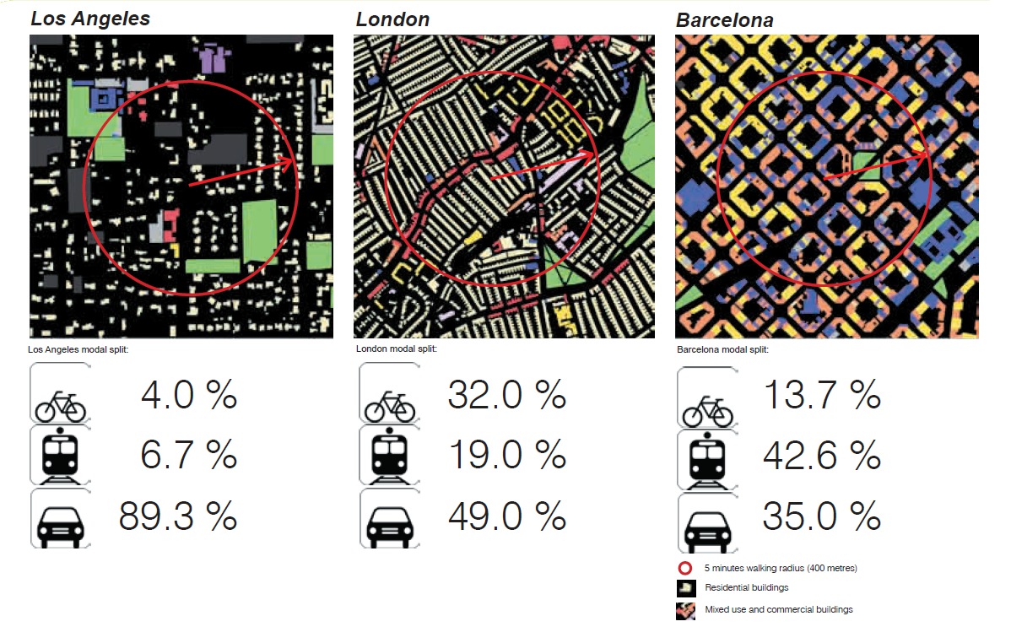
CIDADE COMPACTA

Slide 40
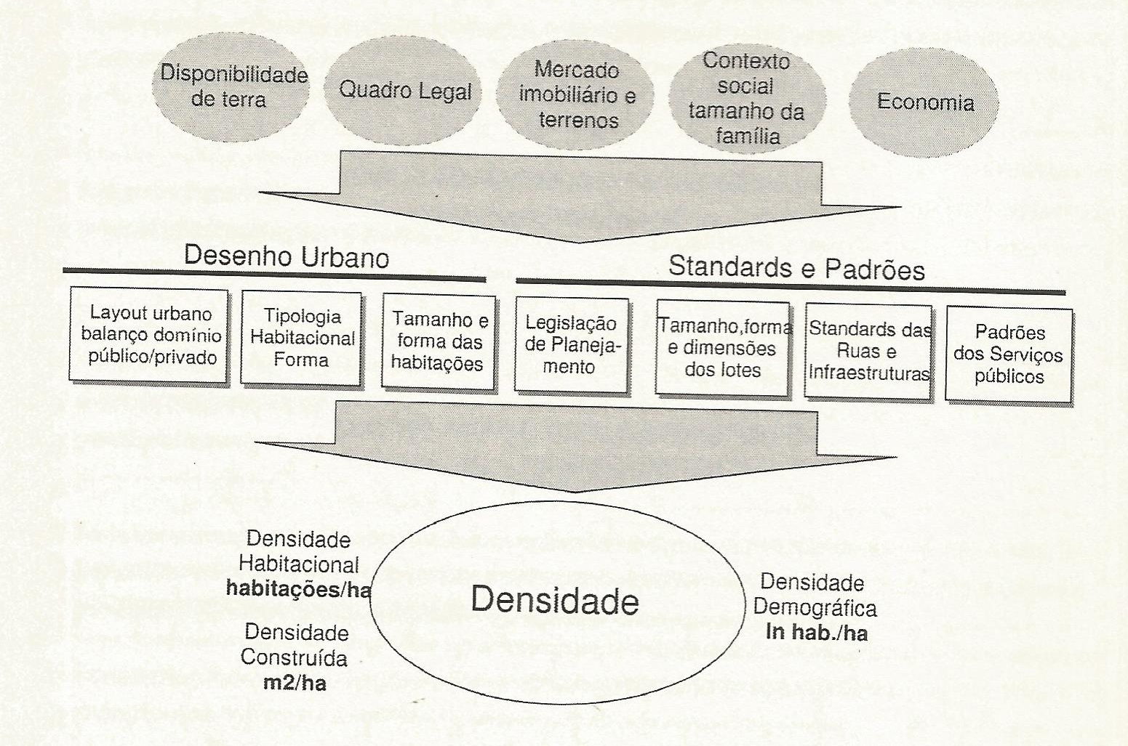
CIDADE COMPACTA
Padrões de Planejamento e Desenho Urbano influenciando a Cidade Compacta
Fonte: Acioly & Davidson (1998).

Slide 41
CIDADE COMPACTA
O conceito de cidade compacta não pode ser resumido por fórmulas simples, e sim pensado de acordo com a realidade de cada lugar;
Cidades mais sustentáveis são compactas;
A realidade demonstra que Aracruz precisa repensar o seu modelo de “crescimento urbano” (disperso, fragmentado e excludente) e gerar um processo de “desenvolvimento urbano” que passa por avançar para uma cidade mais compacta.

Slide 42

www.aracruz.es.gov.br/nossaaracruz

Slide 43
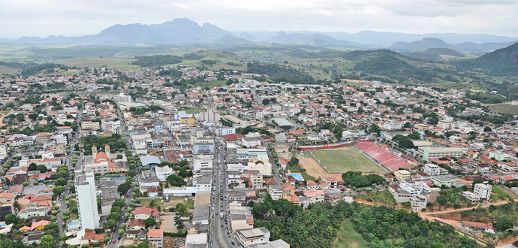
CIDADE COMPACTA
Análise Retrospectiva e Panorama Atual:
Necessidade de repensar o modelo de expansão urbana da cidade, disperso, fragmentado e excludente, gerador de conflitos nos usos do solo urbano e rural;
Oneroso para o poder público municipal e com dificuldades para a gestão e a fiscalização da cidade;
Pouca articulação entre a expansão urbana, as condicionantes urbanísticas e ambientais, os projetos viários estruturantes e a paisagem e a qualidade urbanística.

Slide 44
CIDADE COMPACTA
DIRETRIZES:
Ocupar o solo de forma compacta, em consonância com as características de cada região da cidade;
Ocupar vazios urbanos para otimizar a infraestrutura instalada;
Considerar na redefinição dos perímetros urbanos e adequar as áreas de expansão urbana: Eixos de mobilidade projetados no PlaMob, recursos hídricos e APA, disponibilidade/previsão da infraestrutura urbana e uma ambiência urbana mais qualificada,
Promover a multifuncionalidade e multidiversidade das unidades territoriais; (subcentros e comunidades tradicionais)

Slide 45
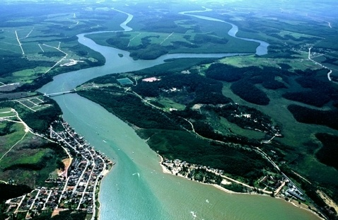
CIDADE SUSTENTÁVEL
Questões ambientais e rurais / Áreas verdes municipais
Saneamento ambiental / Estrutura produtiva do município

Slide 46
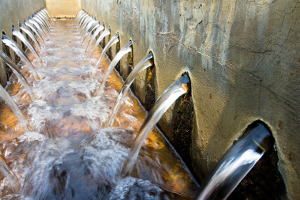
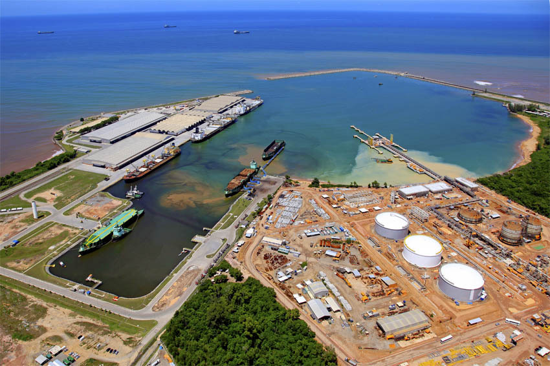
CIDADE SUSTENTÁVEL
Desafio e Panorama Atual:
Equilibrar a forte vocação econômica com o desenvolvimento socioambiental da cidade.
Conflito entre o potencial econômico do município e os impactos socioambientais;
Limitada capacidade de ampliação do sistema de saneamento ambiental;
Limitação do sistema de espaços verdes urbanos;
Necessidade de atualização do zoneamento ambiental (Novo Código Florestal).

Slide 47
CIDADE SUSTENTÁVEL
DIRETRIZES:
Adequar e compatibilizar o crescimento da cidade com a infraestrutura de saneamento ambiental existente e planejada;
Priorizar no PPA a alocação dos investimentos em infraestrutura urbana conforme as determinações estabelecidas no PDMA;
Delimitar e adequar no PDMA as Zonas de Proteção Ambiental (ZPA) ao novo código florestal e limitar/restringir os processos de descaracterização de ZPA;
Integrar na política de preservação ambiental do PDMA as bacias e sub-bacias e estimular as propostas de recuperação ambiental de áreas degradadas, as conexões e infraestruturas verdes (corredores ecológicos, parques lineares, parques naturais, lagoas de drenagem, etc.), Parque Urbano e o tratamento/regulação das ocupações litorâneas ao Projeto Orla;
Adotar critérios especiais para estimular a atração de empreendimentos empresariais/imobiliários “limpos” e tecnologicamente avançados (Polo de tecnologia e sustentabilidade - Interações entre IES, Empresas, Sociedade Civil e Governo);
Reforçar e qualificar a vocação logística da cidade de Aracruz;
Definir e regulamentar no PDMA uma política para o território rural, valorizando a preservação/conservação ambiental, a produção do pequeno agricultor familiar e o turismo (rural, cultural, litorâneo) como atividade econômica potencial de Aracruz;

Slide 48
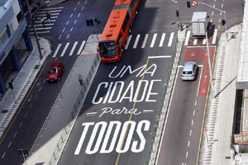
URBANIDADE (Cidade inclusiva, solidária e acolhedora)

Slide 49
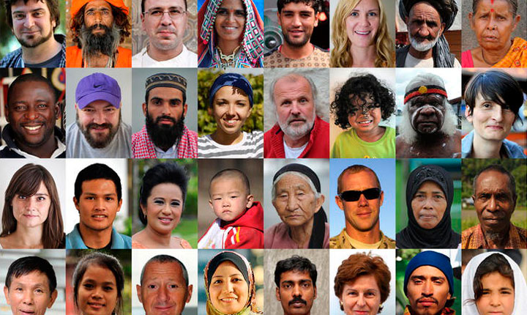
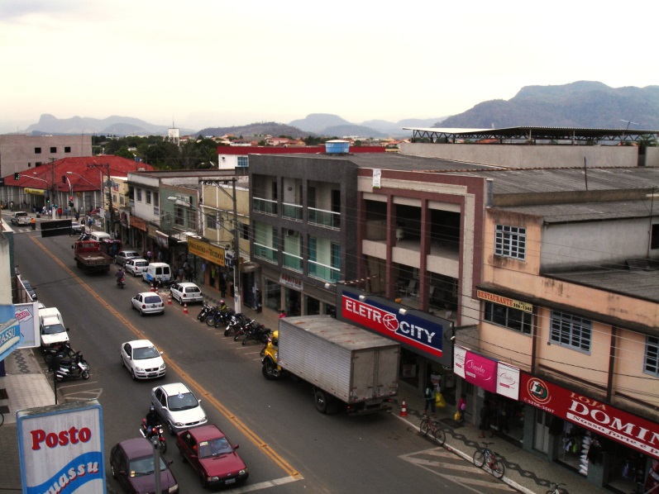
URBANIDADE
Desafio e Panorama Atual:
Valorizar as diversidades sociais, culturais, paisagísticas e pautar o desenvolvimento da cidade nos termos de uma construção coletiva.
A cidade não articula sua diversidade e potencialidade histórico cultural (índios, negros, imigração italiana) o patrimônio edificado, etc;
Monocentralidade exercida pela área central da cidade de Aracruz que apresenta necessidades de requalificação urbana;
Falta de conexão e tratamento da paisagem urbana dos novos bairros e a cidade consolidada.
Necessidade de articulação e qualificação de uma rede de espaços públicos (local, municipal e regional)

Slide 50
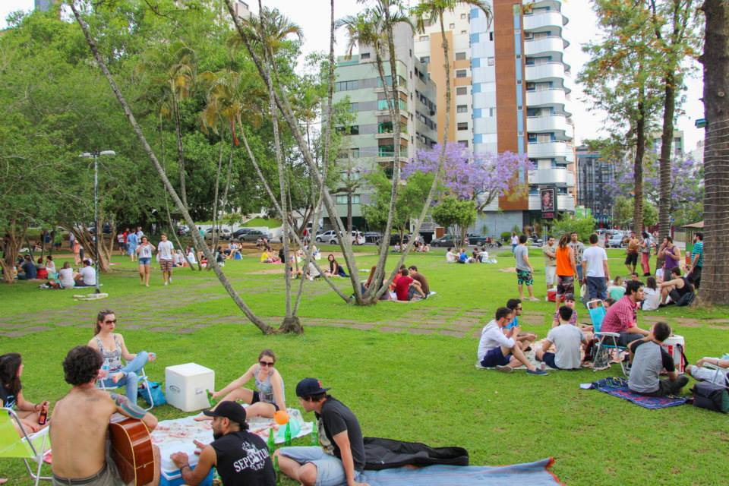
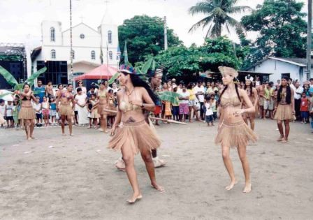
URBANIDADE
DIRETRIZES:
Ressaltar e integrar, nos instrumentos do PDMA o potencial turístico, paisagístico, cultural (índios, negros, imigração italiana, patrimônio edificado);
Integrar o PDMA a questão do Etnozoneamento (povos indígenas) Decreto Lei Federal 7.747/2012;
Estabelecer critérios no PDMA e definir áreas para a implantação de uma rede integrada de espaços público de Aracruz (local, municipal e regional);
Reforçar e qualificar o caráter de centralidade assumido pela cidade de Aracruz em relação aos municípios vizinhos (Ibiraçu, João Neiva, Fundão) e a centralidade dos distritos em relação às comunidades locais e rurais;
Potencializar e qualificar os espaços urbanizados priorizados para pedestres e ciclistas na cidade.

Slide 51
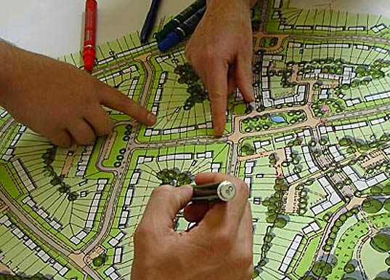
ACESSIBILIDADE

Slide 52
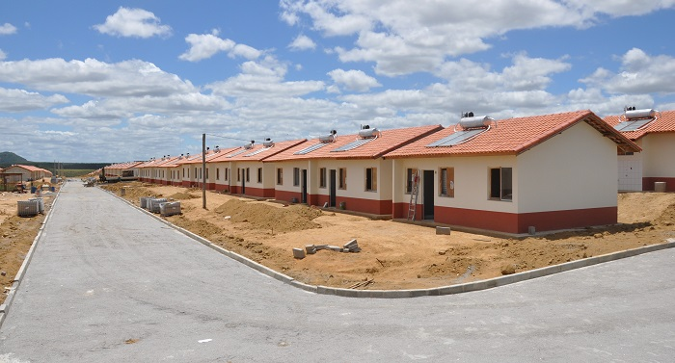

ACESSIBILIDADE
Desafio e Panorama Atual:
Garantir o acesso a terra urbanizada, moradia digna e a variedade de serviços e equipamentos essenciais a cidadania.
Ampliação da segregação socioespacial no município (bairros precários e periféricos);
Política habitacional direcionada pelo mercado, pouco diversificada (MCMV e A.S.) e sem articulação com critérios de demanda/localização e de regularização fundiária sustentável.
Ausência de articulação entre o sistema viário estruturador da cidade e os novos parcelamentos do solo;
PlanMob elaborado, porém pouco difundido e articulado às políticas urbanas municipais;

Slide 53
ACESSIBILIDADE
Diretrizes:
Integrar as proposta do PLanMob ao PDMA priorizando as ações de incentivo ao transporte coletivo e aos modos não motorizados (ciclistas e pedestres) e a integração socioespacial da cidade;
Estabelecer critérios integrados PDM e PLHIS para projetos de regularização fundiária sustentável, aos novos projetos Habitacionais de Interesse Social (HIS) considerando a demanda habitacional, a melhor localização dos empreendimentos e a diversificação das políticas;
Intensificar os esforços no PDMA no sentido de uma maior intervenção sobre a questão fundiária à partir da aplicação dos instrumentos de gestão social da valorização da terra (Outorga Onerosa, Parcelamento Edificação ou Utilização Compulsórios, IPTU Progressivo, etc.);
Adoção de um banco de terras para HIS e o aproveitamento das condicionantes dos empreendimentos econômicos/imobiliários para a qualificação e integração socioespacial da cidade;
Identificar áreas com potencial para serem alvo de Operações Urbanas Consorciadas.

Slide 54

NTCI integradas ao planejamento e gestão da cidade, monitoramento, avaliação e participação popular no PDMA
CIDADE DEMOCRÁTICA E DIGITAL

Slide 55


CIDADE DEMOCRÁTICA E DIGITAL
Desafio e Panorama Atual:
Ampliar e democratizar a participação da população no planejamento e gestão da cidade
Acesso limitado da população as informações relativas à gestão da cidade (geodados, estudos, planos, programas, projetos, Atas dos Conselhos, etc);
Ausência de uma política de tratamento das informações para melhor assimilação da população;
Reduzido espaços de interação e participação online sobre a gestão da cidade;
As formas tradicionais de participação são pouco integradas aos usos das TICs;

Slide 56
CIDADE DEMOCRÁTICA E DIGITAL
Diretrizes:
Implantar um Observatório da Cidade de Aracruz, espaço institucional próprio e autônomo responsável por definir e implantar uma política de informações integradas para o apoio ao planejamento, gestão, monitoramento e avaliação da cidade, bem como para subsidiar e potencializar o processo participativo da sociedade civil;
Estabelecer um programa integrado de divulgação, discussão e monitoramento dos Estudos de Impacto (Ambiental, de Vizinhança, Valorização Imobiliária, Mudança de Zoneamento);
Ampliar a interação e a participação das ações dos Conselhos Municipais com a sociedade civil através do uso das novas TICs;
Integrar e modernizar os setores de fiscalização municipal ambiental e urbanístico;
Estabelecer parcerias com as instituições de ensino e pesquisa no intuito ampliar a produção de informações e pesquisas sobre a cidade;

Slide 57

DISPERSÃO URBANA
ASPECTOS DEMOGRÁFICOS

Slide 58

DISPERSÃO URBANA
ASPECTOS DEMOGRÁFICOS
A redução no número de crianças e o envelhecimento relativo da população conduzem a um número médio de pessoas por domicílio menor.
Censo 1970 5 pessoas por domicílio
Censo 2010 3 pessoas por domicílio.
Rever uso do espaço na cidade
Assim, uma família de casal jovem com filhos onde 5 pessoas ocupavam um mesmo domicílio, hoje mais envelhecido, deve ocupar pelo menos 3 domicílios.

Slide 59
DISPERSÃO URBANA
A idade adulta seria o ponto no qual as pessoas tendem a ter maior mobilidade e autonomia espacial.
No ano de 2010, cerca de 7 em cada 10 brasileiros teriam idade para conduzir um automóvel.
Em 1970, este mesmo grupo populacional representava apenas 53% do total da população urbana.

Slide 60
DISPERSÃO URBANA
IMPULSIONADORES DA DISPERSÃO URBANA.
Migração e mobilidade cotidiana (e pendular) / Formação de um mercado imobiliário regional;
A pendularidade aumentou muito nos municípios não metropolitanos (OJIMA; MARANDOLA JR, 2012) e passaram a ter peso relativo expressivo sobre a população destes municípios. Entre 2000 e 2010 aumentou de 41 para 181 o total de municípios fora de regiões metropolitanas em que chegavam diariamente mais de 10% de sua população residente para trabalhar.
o processo de interiorização do ensino médio e superior, houve na última década um incremento muito expressivo nos movimentos pendulares tanto para estudo, como para trabalho.

Slide 61

DESAFIO CONTEMPORÂNEO
Padrões de Planejamento e Desenho Urbano influenciando a Densidade
Fonte: Acioly & Davidson (1998).

